Slide 1
领域驱动设计（DDD） 落地总结
lorne

Slide 2
关键步骤
1、模型梳理
2、业务建模
3、单元测试
4、框架集成

Slide 3
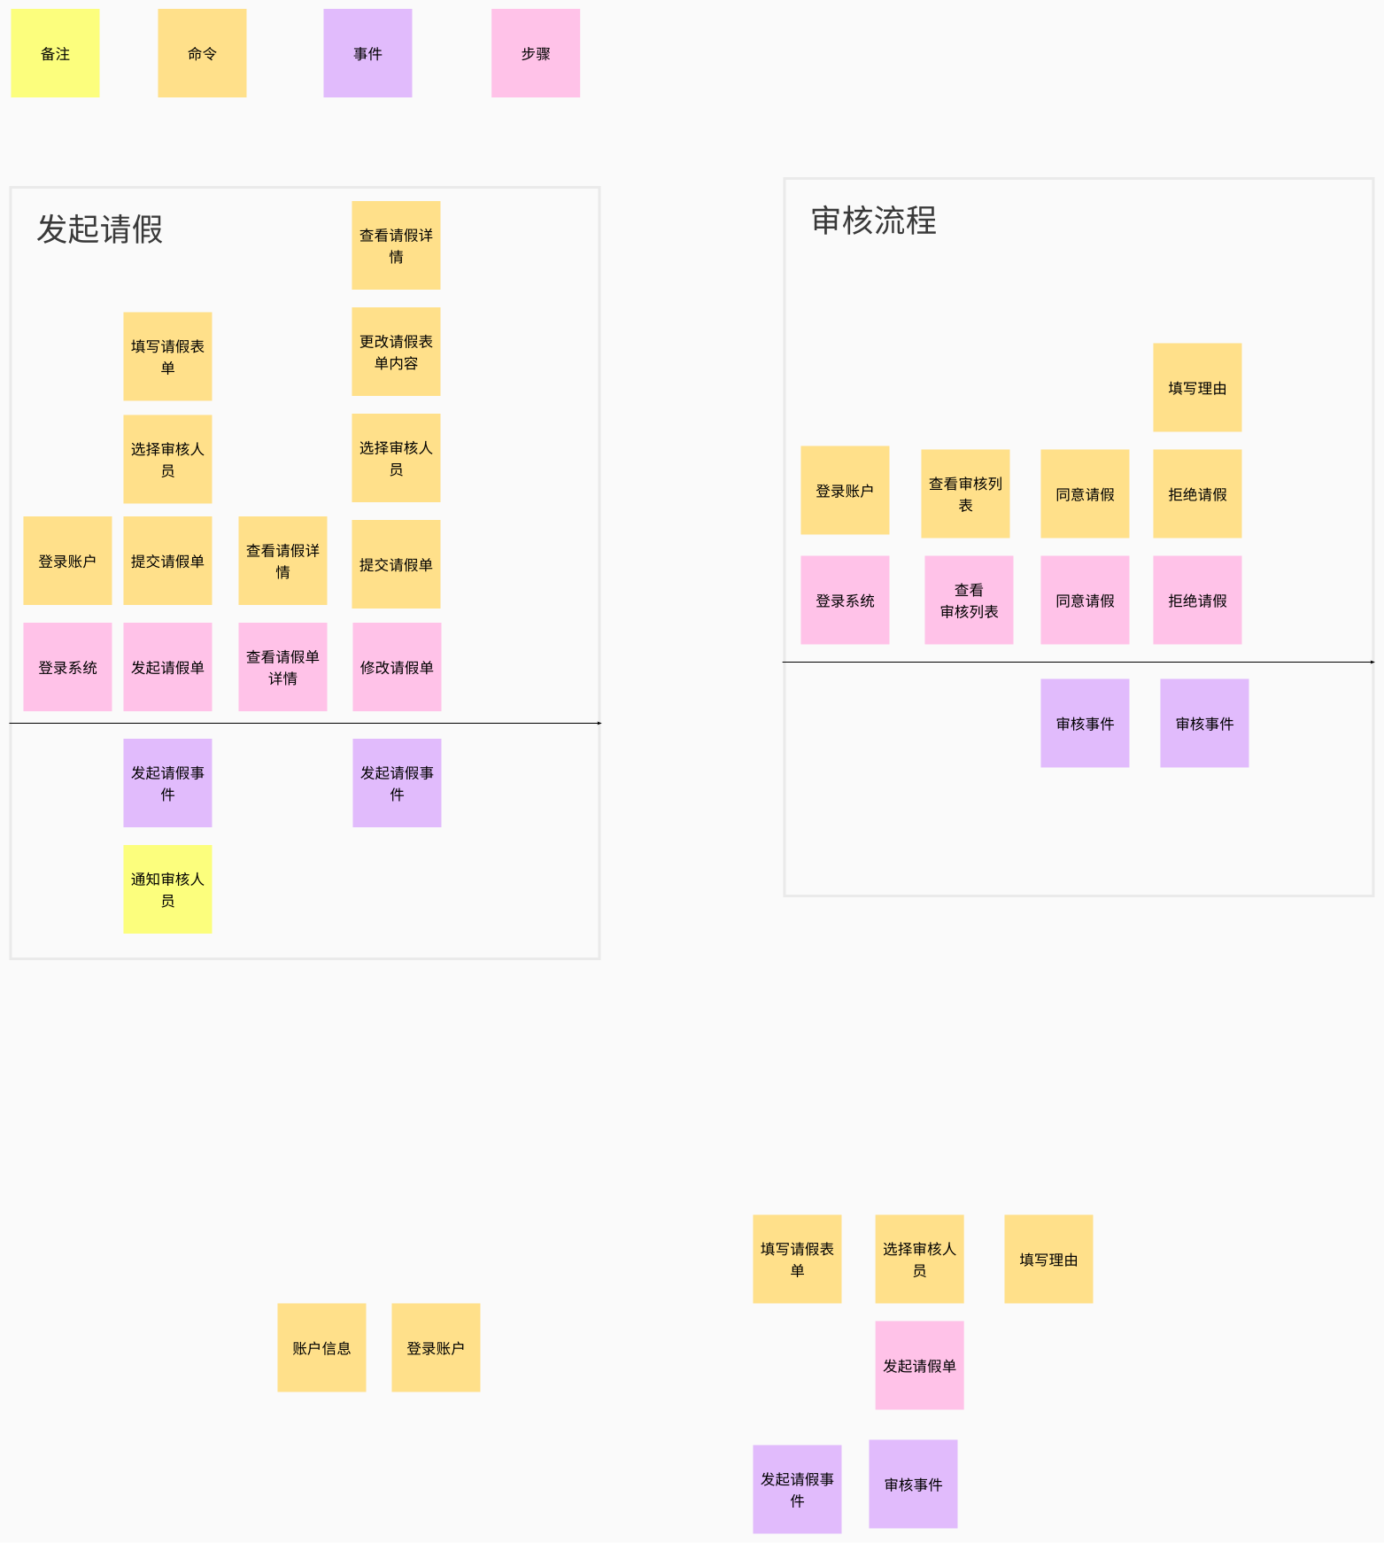
模型梳理 -- 事件风暴

Slide 4
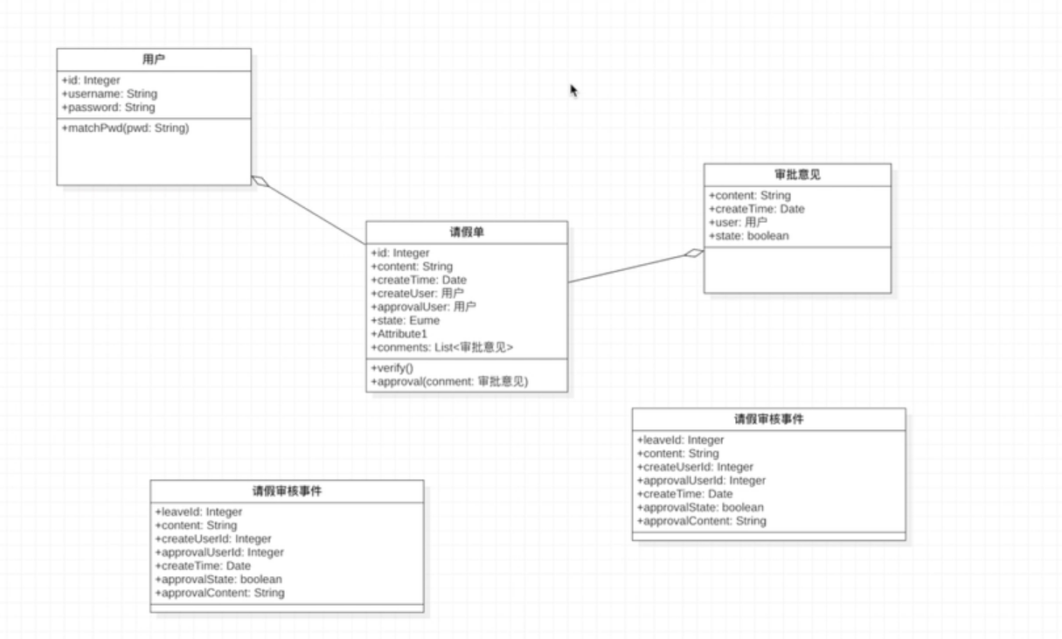
业务建模 -- UML

Slide 5
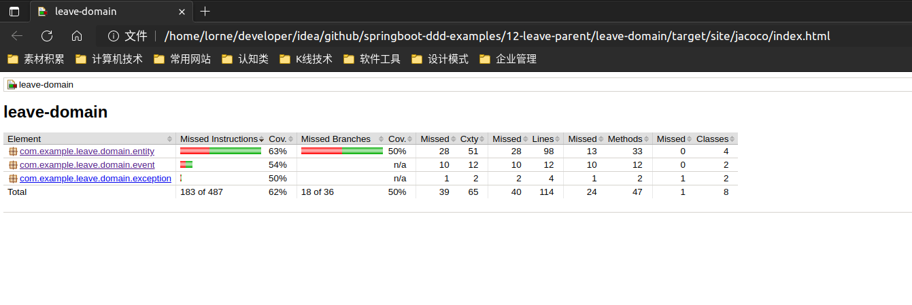
单元测试 -- JUnit代码覆盖率

Slide 6
框架集成 -- SpringBoot
Springboot - DDD Architecture
(leave-parent)
User Interface Module
(leave-restapi)
Application Module
(leave-application)
Domain Module
(leave-domain)
Infrastructure Modules
(leave-infrastructure)

Slide 7
内容补充
1、事件的用法？
https://github.com/codingapi/springboot-framework/tree/main/springboot-example
2、防腐层的用法？
gateway 的定义与使用
3、推荐使用JPA框架

